Slide 1
《期末考试》人教8物上
刷真题
试卷1 洛阳市2022—2023学年第一学期期末考试试卷
试卷2 洛阳市2021—2022学年第一学期期末考试试卷
试卷3 孟津区2022—2023学年第一学期期末考试试卷
试卷4 伊川县2022—2023学年（上）期末试卷
试卷5 汝阳县2022—2023学年第一学期期末学科素养检测卷
试卷6 新安县2022—2023学年第一学期期末教学质量检测试卷
试卷7 宜阳县2022—2023学年第一学期期末质量检测试卷
试卷8 嵩县2022—2023学年第一学期期末考试试卷
试卷9 栾川县2022—2023学年第一学期期末教学质量检测

Slide 2
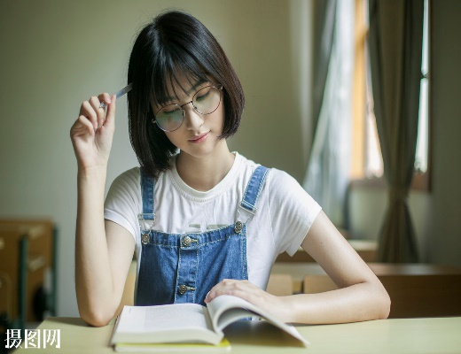
《期末考试》人教8物上
栾川县2022—2023学年第一学期期末教学质量检测

Slide 3
一、填空题（每空2分，共28分）
3.40
1.如图甲所示，木块的长度是 3.40 ⁠cm；如图乙所示，温度计的读数是 －4 ⁠℃。
－4
甲
乙
第1题图

Slide 4
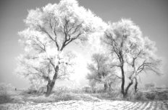
凝华
2.如图所示是冬天松花江畔的自然美景雾凇，它是水蒸气 凝华 ⁠（填物态变化名称）形成的。在雪、雾、露、冰雹的形成过程中，与雾凇形成过程的物态变化相同的是 雪 ⁠。
雪
第2题图

Slide 5
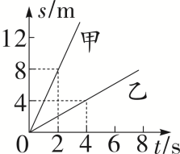
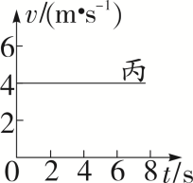
3.甲、乙、丙三辆小车同时、同地向同一方向运动，它们运动的图象如图所示，由图象可知：乙车的速度是 1 m/s ⁠。若以甲车为参照物，丙车 静止 ⁠（选填“静止”或“运动”）。
1 m/s
静止
第3题图

Slide 6
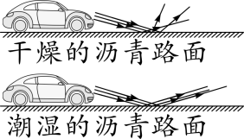
4.生活处处有物理，如图所示，是晚上汽车在干燥的沥青路面和潮湿的沥青路面上行驶时大灯部分光路简图，晚上开车时，干燥的路面更容易发生 漫 ⁠（选填“漫”或“镜面”）反射，当对面无车时，驾驶员看 潮湿 ⁠（选填“干燥”或“潮湿”）的路面更暗，根据以上信息猜测，当我们迎着月光走时，看到的 亮 ⁠（选填“亮”或“暗”）处是水面。
漫
潮湿
亮
第4题图

Slide 7
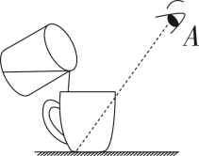
5.如图所示，弟弟在A处看不到硬币，小明向杯中缓缓注水后，弟弟能看到硬币了，这是由于光的 折射 ⁠产生的现象。弟弟看到的是硬币的 虚 ⁠（选填“实”或“虚”）像。
折射
虚
第5题图

Slide 8
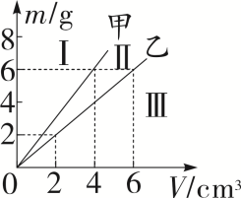
6.如图所示是小明探究质量与体积关系时绘制的甲、乙两种液体质量与体积关系的图象，由图象可知，2 cm³的甲液体质量为 3 ⁠g，甲液体的密度 大于 ⁠（选填“大于”“等于”或“小于”）乙液体的密度；如果将液体换成酒精，则它的质量与体积关系图象应在 Ⅲ ⁠区。（ρ_{酒精}＝0.8 g/cm³）
3
大于
Ⅲ
第6题图

Slide 9
二、选择题（7～13题为单选，14～15题为双选，每题2分，共18分）
A
7.对日常生活中常见物理量的估测，下列说法正确的是（ A ）
A.通常情况下成年人手掌宽度大约为1 dm
B.中学生的课桌高度大约为80 m
C.正常人步行1 m所用时间约为0.1 s
D.一个鸡蛋的质量大约为100 g
C
8.下列关于声现象的说法正确的是（ C ）
A.声音能够在真空中传播
B.在路边安装噪声监测装置可以减弱噪声
C.医生用B超检查身体是利用了声可以传递信息
D.发生地震时，利用仪器接收的超声波来预警

Slide 10
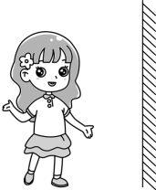
9.如图所示，身高1.6 m的小芳站在平面镜前0.5 m处观察自己在镜中的像，下列说法错误的是（ C ）
C
A.镜中的像与她相距1 m
B.她向后退的过程中，镜中的像大小不变
C.她向后退的过程中，镜中的像变小
D.在镜后0.5 m处放置一块与镜面一般大的木板，她仍能看到自己在镜中的像

Slide 11
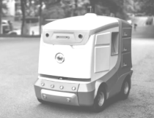
10.人工智能飞速发展，智能配送机器人被广泛使用，用户可通过人脸识别、输入取货码、扫描二维码等多种方式取货。如图是某款机器人正在送货的情景，下面说法正确的是（ C ）
C
A.扫描二维码时，二维码是光源
B.机器人的摄像头相当于凸透镜，可用来矫正近视
C.二维码中各个区域对色光的反射能力不同
D.“刷脸”时，摄像头成像利用的是光的反射

Slide 12
D
11.关于物质的密度，下列说法正确的是（ D ）
A.一块橡皮泥被捏成船型后，质量不变，密度变大
B.一只气球受热膨胀后，球内气体的质量不变，密度变大
C.一支粉笔用掉部分后，它的体积变小，密度变大
D.一块冰熔化成水后，它的体积变小，密度变大
B
12.诗词歌赋蕴含丰富的光学知识，下列说法正确的是（ B ）
A.“明月几时有？把酒问青天。”举起的酒杯，酒中出现的明月的倒影是由光的折射形成的
B.“起舞弄清影，何似在人间。”影子的形成是由光的直线传播形成的
C.“人有悲欢离合，月有阴晴圆缺。”阴晴圆缺的月亮是自然光源
D.“但愿人长久，千里共婵娟。”共赏的天上明月是平面镜所成的像

Slide 13
13.前几天小泽妈妈买了一个水果萝卜，结果萝卜“糠”了，但是看上去和新买时没什么两样，只是变轻了。下列说法不正确的是（ C ）
C
A.“看上去和新买时没什么两样”说的是萝卜的体积没有改变
B.“变轻了”说的是萝卜的质量变小了
C.虽然“糠”了的萝卜“变轻了”，但密度没有改变
D.“糠”了的萝卜密度变小了

Slide 14
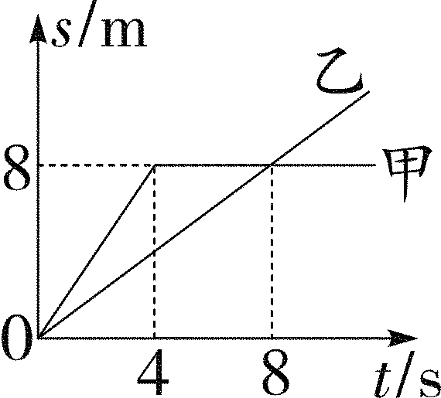
14.（双选）在操场平直的跑道上进行遥控小车比赛，甲、乙两车从t＝0 s时由同一起点向东运动，两车运动的路程－时间图象分别如图中的甲、乙所示，下列判断正确的是（ AD ）
AD
A.在0～6 s内乙车的平均速度是1 m/s
B.在0～8 s内甲车的平均速度是2 m/s
C.t＝8 s时两车的速度相等
D.4 s后，以乙车为参照物，甲车向西运动

Slide 15
【解析】由图象可知，乙车一直做匀速直线运动，在t_{乙}＝8 s 时，运动的路程s_{乙}＝8 m，则v_{乙}＝$\frac{s_{\text{乙}}}{t_{\text{乙}}}$＝$\frac{8 m}{8 s}$＝1 m/s，A正确；由图象可知，甲车先匀速运动，4 s后静止不动，在t_{甲}＝8 s 内，通过的路程s_{甲}＝8 m，则甲车的平均速度v_{甲}＝$\frac{s_{\text{甲}}}{t_{\text{甲}}}$＝$\frac{8 m}{8 s}$＝1 m/s，B错误；由s－t图象可知，8 s时两图象相交，表示二者相遇，8 s时甲车静止，速度为0，乙车的速度为1 m/s，二者的速度不等，C错误；4 s后，甲车相对地面静止，乙车相对地面向东运动，则甲车相对乙车向西运动，D正确。故选AD。

Slide 16
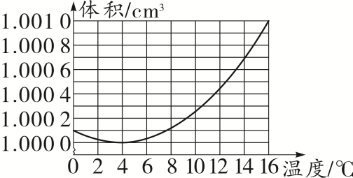
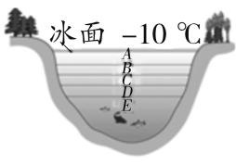
15.（双选）如图甲所示是质量为1 g水的体积随温度变化的图象，如图乙所示是北方冬季湖水温度分布示意图。根据图象及水的性质，下列描述正确的是（ BC ）
BC
甲
乙
A.乙图中A处水的温度为－10 ℃
B.乙图中从A到E湖水的温度逐渐升高
C.水在4 ℃时的密度最大
D.水在0～4 ℃具有热胀冷缩的特性

Slide 17
【解析】由图象可知，温度为4 ℃时水的体积最小，所以此时密度最大，所以最底层的水温度为4 ℃，由示意图中从上至下A、B、C、D、E处的温度分别为0 ℃到4 ℃依次升高，A错误，BC正确；由图象可知，0～4 ℃的水温度下降时体积会变大，即水在0～4 ℃具有热缩冷胀的性质，D错误。故选BC。

Slide 18
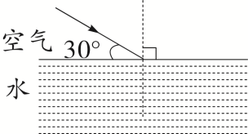
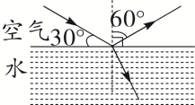
三、作图题（每题3分，共6分）
16.如图所示，一束光与水平面成30°角斜射向水面。请画出这束光在水面处发生反射和折射的光路图，并标出反射角的度数。

Slide 19
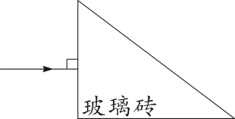
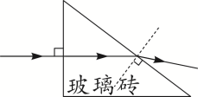
17.一束光从空气射向玻璃砖，并穿过玻璃砖；画出这束光进入和离开玻璃砖的折射光线。

Slide 20
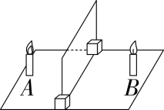
四、实验探究题（每空2分，共30分）
18.如图所示是小明在探究“平面镜成像的特点”的实验装置。
厚玻璃板
（1）本实验小明应选择较薄的玻璃板来完成实验，理由是 厚玻璃板的两个面都可以当作反射面，会出现两个像，影响到实验效果 ⁠。
的两个面都可以当作反射面，会出现两个像，影响到实验效果
（2）在玻璃板前面放一支点燃的蜡烛A，再拿一支外形相同但不点燃的蜡烛B竖立在玻璃板后面并移动，直到与蜡烛A的像完全重合，这样做是为了比较像与物的 大小 ⁠关系。
大小

Slide 21
不能
（3）移去蜡烛B，在其原位置上放置一块白屏，白屏上 不能 ⁠（选填“能”或“不能”）呈现蜡烛的像，这说明平面镜成的像是 虚像 ⁠（选填“实像”或“虚像”）。
虚
像

Slide 22
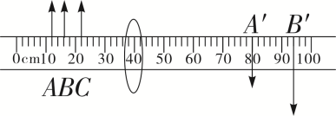
19.某小组同学用如图1所示的装置“探究凸透镜成像特点”，其中凸透镜的焦距为15 cm，他们进行实验的同时在坐标纸上记录蜡烛与光屏上像的位置和大小，如图2所示。（用带箭头的线段表示物或像，A'、B'分别表示蜡烛在A、B处像的位置）
图1
图2
倒
（1）从图2中可以看出，蜡烛在A、B位置时光屏上得到的都是 倒立、放大 ⁠的实像。实际应用中，可以利用该成像特点制成 投影仪（答案不唯一） ⁠（写出一个即可）。
立、放大
投影仪
（答案不唯一）

Slide 23
（2）和其他小组交流后发现，当蜡烛在距透镜15～30 cm之间时，像均成在透镜另一侧距透镜30 cm以外处。但是，当他们把蜡烛放在C位置时，在光具座上无论怎样移动光屏，都不能得到清晰的像，原因可能是 像距太大，超出了光具座的长度范围 ⁠。
（3）为了让蜡烛在C位置的像成在光具座上的光屏上，还可以在保持蜡烛和透镜的位置不变的情况下，在蜡烛和透镜之间再放置一个 凸 ⁠透镜，再移动光屏，光屏上即可出现清晰的像。该实验结果在实际生活中的应用是 远视眼镜（答案不唯一） ⁠（写出一个即可）。
像距太大，超出了光具座的长度范围
凸
远视眼镜（答案不唯一）

Slide 24
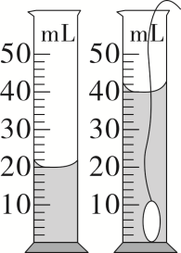
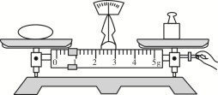
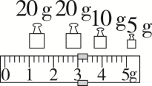
20.小敏同学利用天平、细线、量筒和水等器材测量一石块（不吸水）的密度。
甲
乙
丙
丁

Slide 25
水平
（1）将天平放置在 水平 ⁠桌面上，把游码移到标尺左端的零刻度线处，发现指针如图甲所示，此时应将平衡螺母向 右 ⁠（选填“左”或“右”）调节，使天平平衡。
（2）小敏测量石块的质量过程中进行了如图乙所示的操作，其中的操作错误是 称量过程中调节平衡螺母 ⁠。纠正错误后，将石块放入托盘天平的左盘，使天平再次平衡时，所用砝码和游码在标尺上的位置如图丙所示，则石块的质量是 58 ⁠g。
（3）将石块放入盛水的量筒中，如图丁所示，则石块的体积为 20 ⁠cm³，密度为 2.9×10³ ⁠kg/m³。
右
称量过程中调节平衡螺母
58
20
2.9×10³

Slide 26
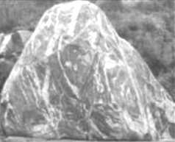
五、综合应用题（21题9分，22题9分，共18分）
21.校园内有一块景观石，慧慧同学想估测一下这块景观石的总质量。她取了同种材料的一个长方体小石块为样品，测出小石块的长为6 cm，宽为5 cm，厚为2 cm，并测出小石块质量为150 g。慧慧又测出景观石的总体积为12 m³，请你帮慧慧同学解决下列问题：
（1）样品小石块的体积为多大？
解：（1）样品小石块的体积V＝6 cm×5 cm×2 cm＝60 cm³

Slide 27
（2）样品小石块的密度为多大？
解：（2）样品小石块的密度
ρ＝$\frac{m}{V}$＝$\frac{150 g}{60 cm^{3}}$＝2.5 g/cm³＝2.5×10³ kg/m³
（3）景观石的总质量为多少吨？
解：（3）同种材料的景观石和样品小石块的密度相同，
则景观石的质量
m'＝ρV'＝2.5×10³ kg/m³×12 m³＝3×10⁴ kg＝30 t

Slide 28
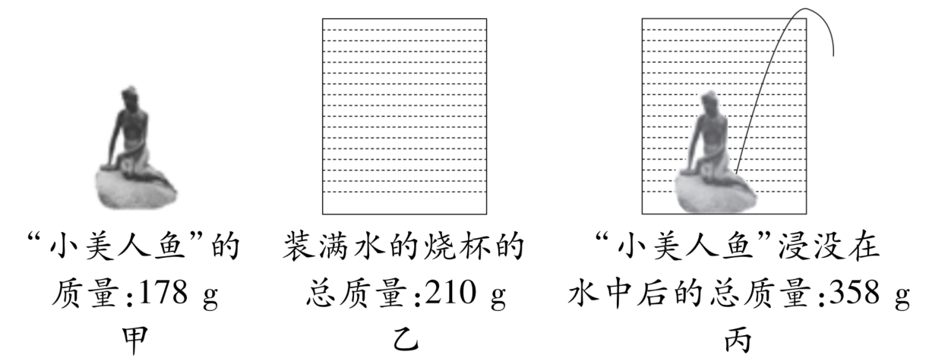
22.小北家里有一个纯铜做的“美人鱼”工艺品，他想知道这个工艺品是否是实心铜制成的，进行了如图甲、乙、丙所示的实验，已知铜的密度为8.9×10³ kg/m³。
请根据如图所示的实验数据推算：

Slide 29
（1）“小美人鱼”排开水的质量是多少？
解：（1）“小美人鱼”排开水的质量
m_{排}＝m_{甲}＋m_{乙}－m_{丙}＝178 g＋210 g－358 g＝30 g
（2）“小美人鱼”的体积是多少？
解：（2）由ρ＝$\frac{m}{V}$，得“小美人鱼”的体积
V＝V_{排}＝$\frac{m_{\text{排}}}{ρ_{\text{水}}}$＝$\frac{30 g}{1 g\text{/}cm^{3}}$＝30 cm³

Slide 30
（3）请通过计算判断“小美人鱼”是否为实心铜制成的？若是空心的，请计算空心部分的体积是多少？
解：（3）若“小美人鱼”是实心铜制成的，则实心铜的体积
V_{铜}＝$\frac{m_{\text{甲}}}{ρ_{\text{铜}}}$＝$\frac{178 g}{8\text{.}9 g\text{/}cm^{3}}$＝20 cm³
因为V＞V_{铜}，所以“小美人鱼”是空心的
空心部分的体积V_{空}＝V－V_{铜}＝30 cm³－20 cm³＝10 cm³

